Slide 1
Regimes internacionais
Cristiane Lucena

Slide 2
Roteiro
Frank Stengel, David MacDonald & Dirk Nabers (2019)
“Populism and World Politics.”
Analizing the Nexus Between Populism and International Relations
Populism Beyon the Nation

Slide 3
Populism and World Politics
Populismo e democracia
Exemplos da Turquia, da Rússia e da Venezuela
Ascensão de líderes populistas, ataques à mídia e às instituições independentes
Transição do populismo (democracia iliberal) para o autoritarismo
“Popu­lism,” Ivan Krastev has put this point, channeling an emerging con­sensus, “is not just antiliberal, it is antidemocratic—the permanent shadow of representative politics.”

Slide 4
Populism and World Politics
Vácuo na literatura
Aspectos internacionais
Aspectos transnacionais
Impacto sobre a política externa
Impacto sobre a política mundial
Fonte: Dagobah - Inteligência Democrática (2018)

Slide 5
Populism and World Politics
Os líderes populistas divergem dos demais líderes, no que diz respeito à política internacional?
Fenômenos que podem ser influenciados pela presença de uma liderança populista:
Ordem e mudança internacional; normas internacionais; resistência
Autoridade internacional e sua politização
Legitimidade de organizações internacionais, lideranças, regimes
Ordem mundial e ordens regionais

Slide 6
Populism and World Politics
Kass Mudde + Rovira Kaltwasser (2014)
Desenvolvimentos na arena internacional influenciam o sucesso (ou fracasso) de lideranças populistas no âmbito doméstico?
Populismo e a crescente autoridade e despolitização da governança global
Interação internacional
Ex: Podemos e Syriza

Slide 7
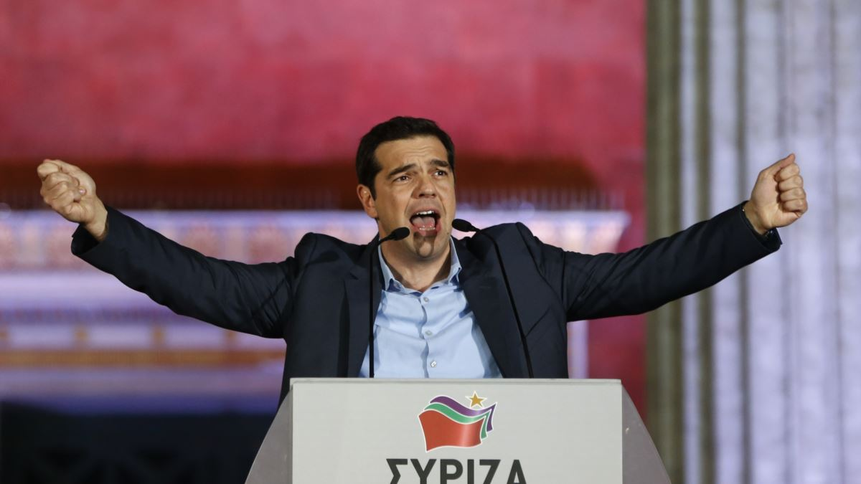
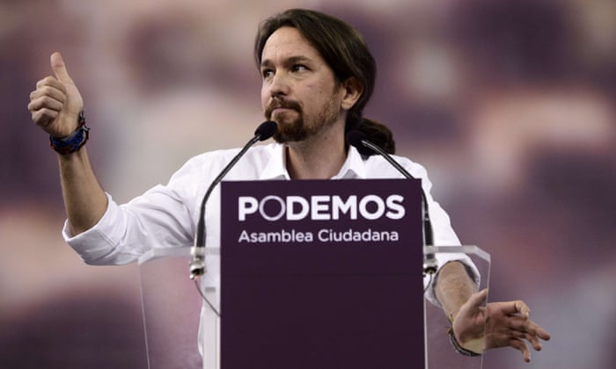
Raízes Intelectuais Comuns Laclau

Slide 8
Populism and World Politics
“Populism beyond the nation”
Ernesto Laclau, “On Populism Reason”
Definições de populismo:
Ideologia
Estilo político
Discurso
Estratégia política (...)

Slide 9
Moffitt v. Laclau
Em que medida o estudo do populismo pode prescindir do conceito de estado nação?
Papel de crises e da polarização (radicalização ?) política
Benjamin Moffitt
Populismo como discurso, estilo político
Populismo como um das possíveis lógicas do político
Elementos:
Fronteira interna, antagonística
Demandas articuladas

Slide 10
Possibilidades e Perigos do Populismo Global
“Following Laclau here, “the people” clearly does not have to be a nation’s people in any case. It can be made up on any level, local, regional, global. As long as subjects connect via chains of equivalence and claim to be representative for the whole, under a common popular demand, we have the minimal requirements for a populist construction.”
(Zeemann, p. 44)
As possibilidades, perigos e promessas de um movimento populista global.

